Slide 1

T
CUAI 프로젝트 DA 2팀
2025.11.25
발표자 : 김태영

Slide 2
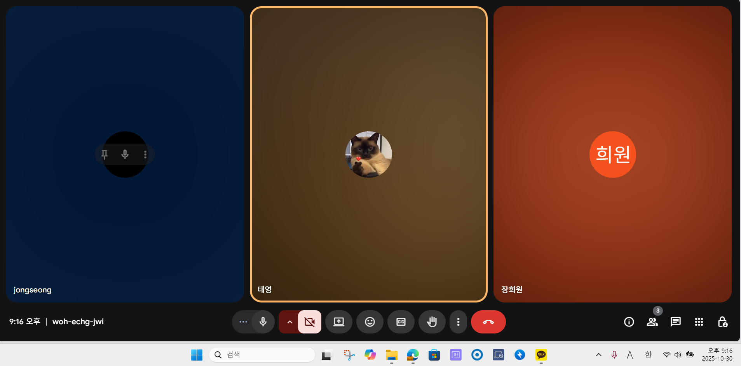
스터디원 소개 및 만남 인증
팀원 1 : 김태영
팀원 2 : 장희원
팀원 3 : 한종성

Slide 3
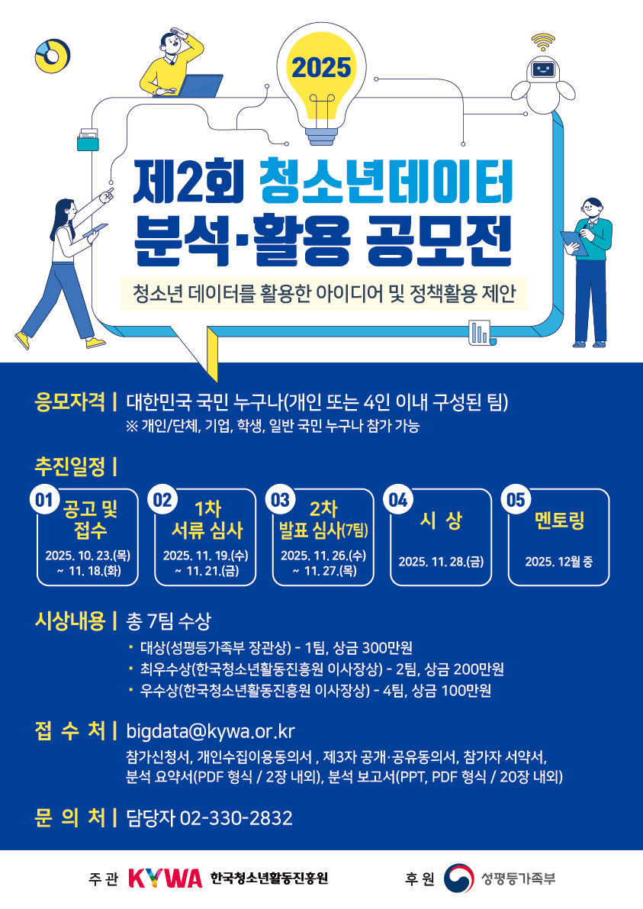
프로젝트 개요
- 제 2회 청소년 데이터 분석/활용 공모전
- 공모주제
청소년 데이터를 활용하여 사회문제 예방·해결과 공공이익 증진에 기여하는 아이디어 및 정책활용 제안

Slide 4
프로젝트 주제
청소년 정신건강 인프라 '접근성 사각지대' 식별 및 ‘찾아가는 상담 버스’ 입지 선정

Slide 5
데이터 수집
분류 | 이름 | 설명 | 출처
인구(수요) | 2023년 격자통계(라라/라마/마라/마마), 라라/라마/마라/마마(1K) | 청소년 격자 인구 기반으로 읍면동별 총/사각지대 인구 계산 | 통계지리정보서비스(SGIS)
정신건강 인프라 | 정신건강 관련기관 정보 | 경남 정신건강복지센터·병의원 등 공급 인프라 위치 | 공공데이터포털
청소년복지 인프라 | 청소년상담복지센터 현황 | 청소년 전문 상담 시설 위치·운영 정보 | 공공데이터포털
공간정보 | 경상남도 SHP 파일 | 경남 행정구역 자체 구축 및 분석 범위 설정 | 경남 빅데이터 허브 플랫폼
행정구역 인구 | 연령별 주민등록 인구현황 | 읍면동 청소년 인구 구조 파악 및 검증 | 행정안전부 주민등록 인구
부가 공간정보(후보지) | 주차장·학교·공원·읍면동 하부기관 데이터 | 주변 환경 분석 및 부가적 접근성 해석 | 공공데이터포털·행정안전부

Slide 6
데이터 전처리
수요 (격자 당 청소년 인구 벡터 데이터) :
인구수 격자통계(csv)에서 10 ~24세 데이터 추출
→ 격자 위치 데이터와 인구수 격자 통계 결합
→ 격자 당 청소년 인구수
공급 (인프라 벡터 데이터) :
경상남도 데이터 추출
→ 주소를 위도, 경도로 변환 (지오 코딩 활용)
→ csv에서 shp로 변환

Slide 7
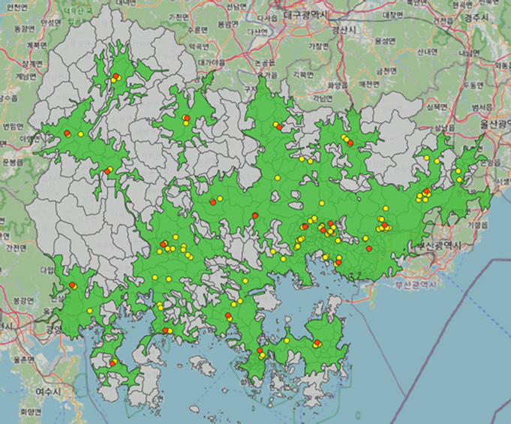
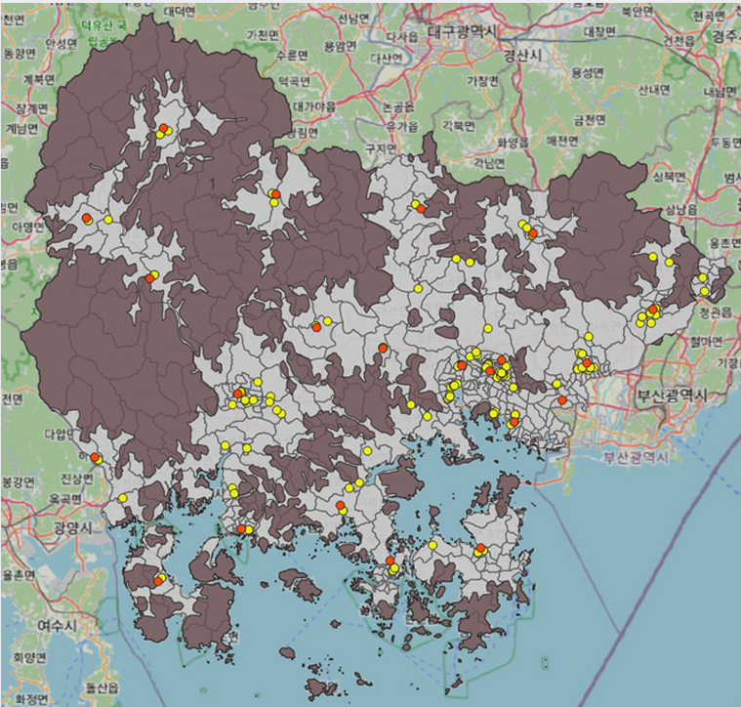
데이터 분석 - 사각지대 식별
접근성 분석 :
QGIS의 ORS tool 플러그인을 활용하여, 청소년 상담센터 또는 정신건강 관련 기관에 차량을 통해 15분 내에 접근가능한 지역을 식별
사각지대 식별 :
경상남도 내에서 접근가능한 영역을 제외하여 15분 내에 접근불가능한 사각지대 식별

Slide 8
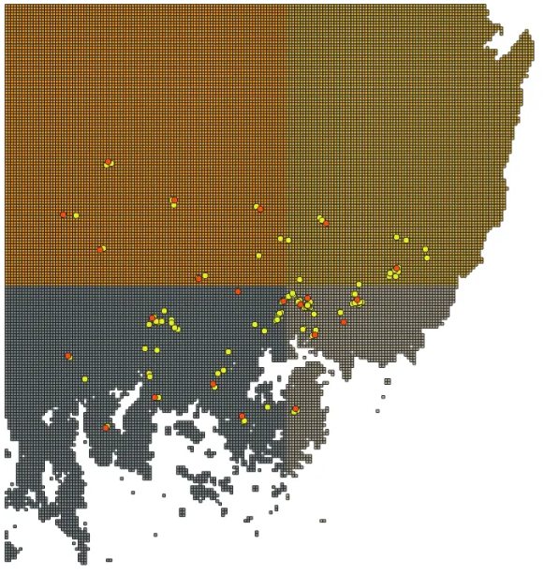
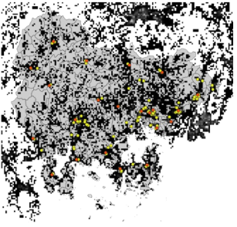
데이터 분석 - 소외인구 계산
래스터 이미지 생성
구역통계 분석을 위해 위경도 기반 지리좌표계에서 평면고정 좌표계로 재투영
격자 크기가 1km*1km와 비슷해지도록 해상도를 조절하여 벡터파일을 래스터 이미지로 변환 → 각 셀에 청소년 인구수 포함
래스터화
격자(1K)당 청소년 인구수 벡터 데이터
경상남도 전체 래스터 이미지

Slide 9
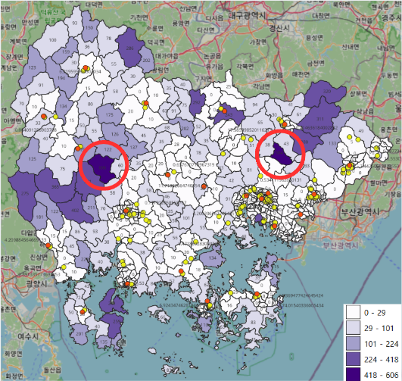
데이터 분석 - 소외인구 계산
경상남도 읍면동 경계데이터와 인구수 레스터 파일을 겹친 후,
구역통계 기능을 활용하여 548개의 읍면동 별 사각지대 청소년 인구수 산출
사각지대 내 읍면동 별 청소년 인구수
사각지대 내 소외인구 TOP 10
동읍면 | 청소년 인구
신안면 | 606
하남읍 | 504
현동 | 418
옥종면 | 402
단성면 | 381
삼랑진읍 | 380
시천면 | 365
산내면 | 320
단장면 | 311
이방면 | 292

Slide 10
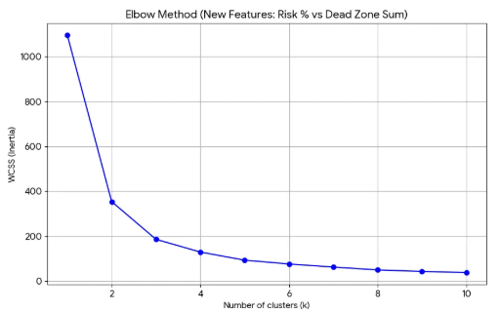
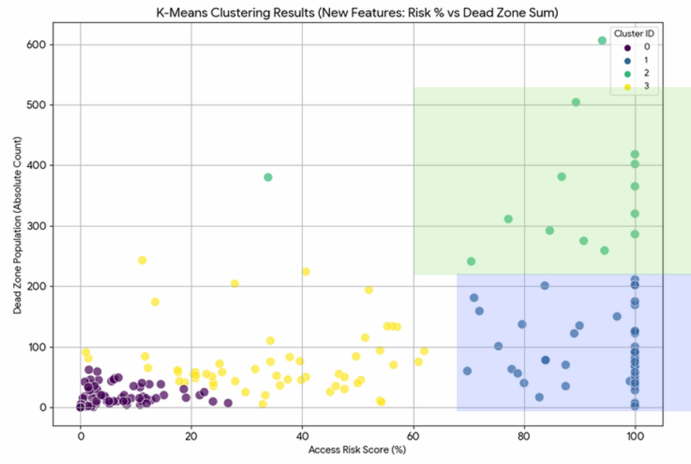
데이터 분석 - 최적 입지 선정
K - means Clustering
1. 데이터 표준화 진행
2. elbow method로 k개수 결정
3. k means 클러스터링 진행
elbow method 수행 결과 k = 4
클러스터 2 : 위험도 87.3%, 사각지대 인구 360명
클러스터 1 : 위험도 93.4%, 사각지대 인구 92명

Slide 11

데이터 분석 - 최적 입지 선정
최대 커버리지 위치 분석 (MCLP) :
시설을 p개 배치할 때, 가장 많은 수요를 커버할 수 있는 위치를 찾는 최적화 모델
목표 : 도보 15분 이내 청소년 수요를 최대로 커버할 수 있는 p개의 지점 탐색
$$Maximize Z = \sum_{i∈I}{a_{i}y_{i}}$$
Z | 전체 커버된 수요의 합
aᵢ | 수요점의 가중치 (해당 격자에 사는 청소년 수)
yᵢ | 수요점이 커버되면 1, 커버되지 않으면 0

Slide 12
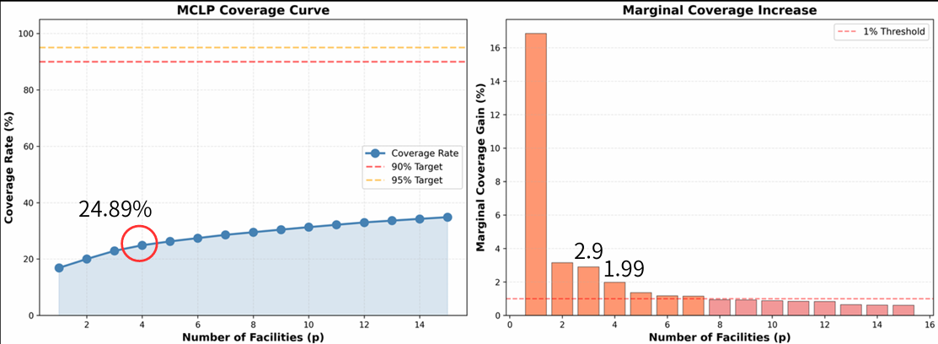
데이터 분석 - 최적 입지 선정
Coverage Curve 분석 : p값 선정
시설 수를 늘려가며 총 커버되는 수요량을 분석하여,
투자 효율성이 가장 높은 지점(p)을 선정
p = 4(총 수요의 24.89% 커버):
비용 효율성을 극대화하면서커버리지를 확보하는 가장 합리적인 지점

Slide 13
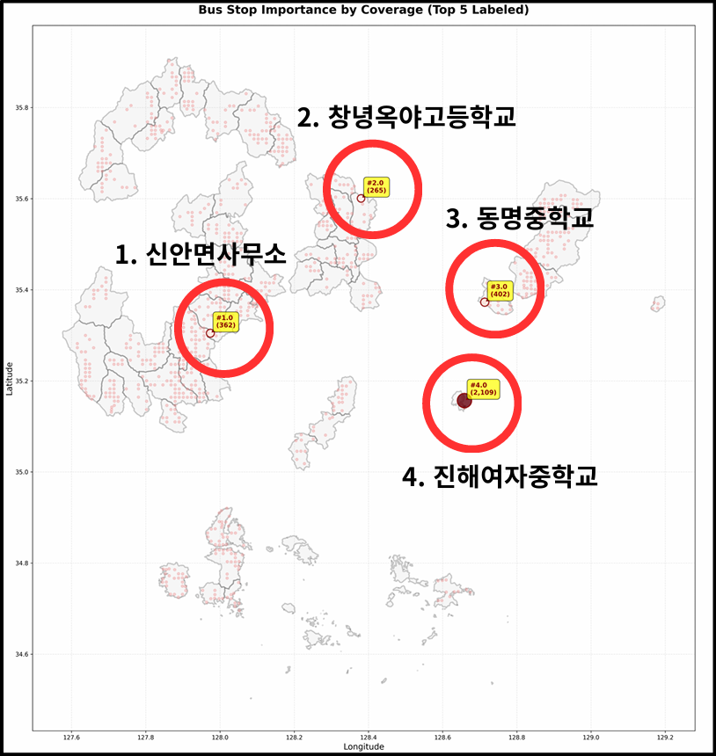
데이터 분석 - 최적 입지 선정
총 커버된 수요량: 3,138명
커버리지율: 25.19%

Slide 14
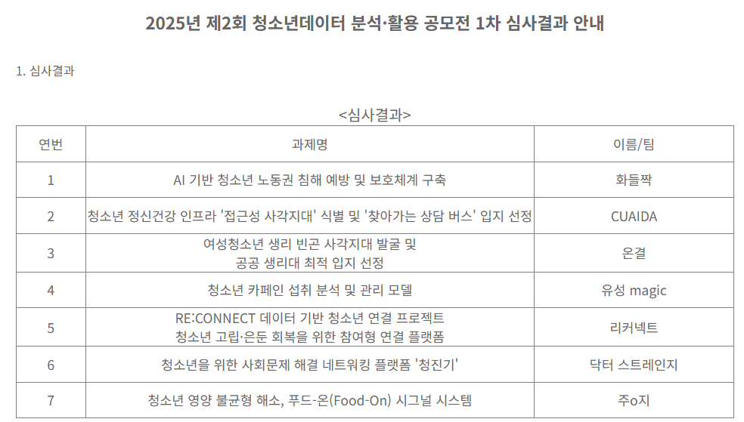

Slide 15

감사합니다

